Slide 1



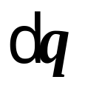
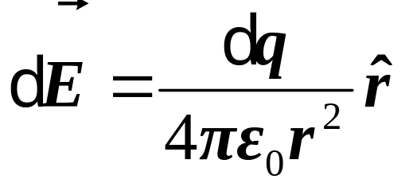











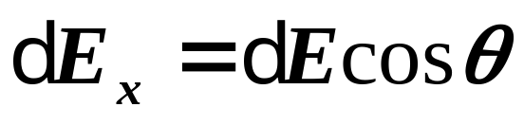
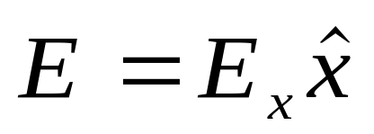
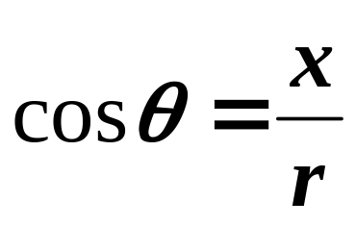
例2 均匀带电圆环轴线上的场
解：在圆环上任取电荷元
,它在P点的场强
考虑对称性
由对称性分析知
垂直x 轴的场强为0
由图：

Slide 2
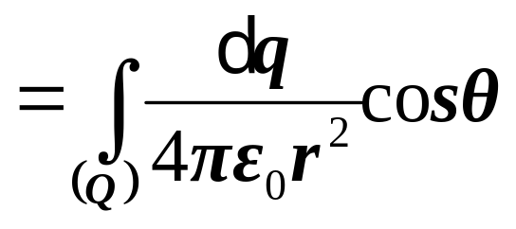
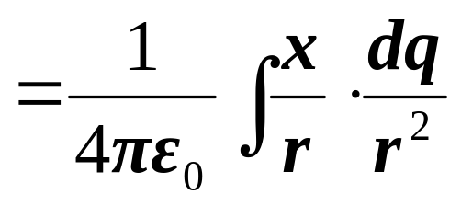
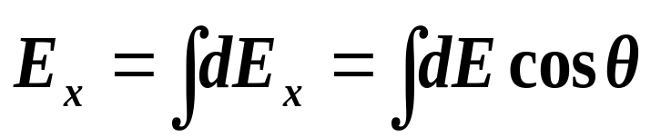
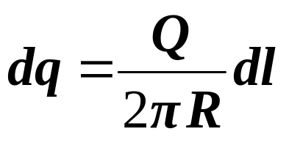
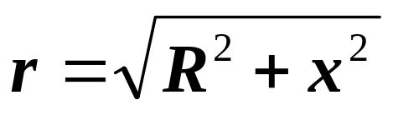
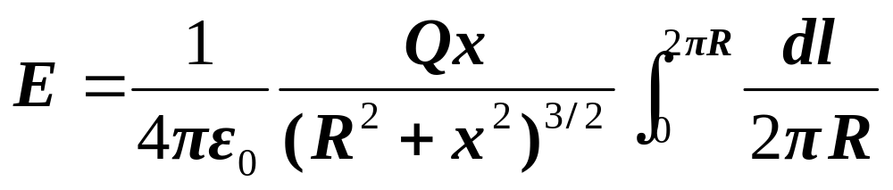
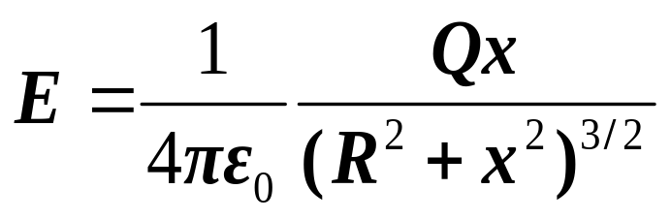
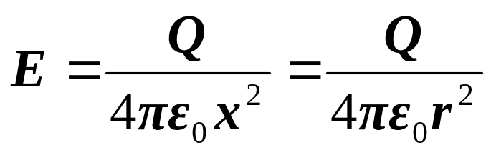
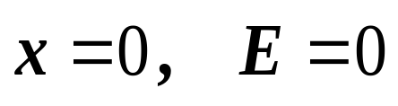
若 x >> R ，则过渡到点电荷的公式
若
—环心处场强为零

Slide 3
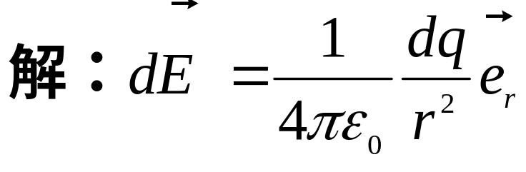



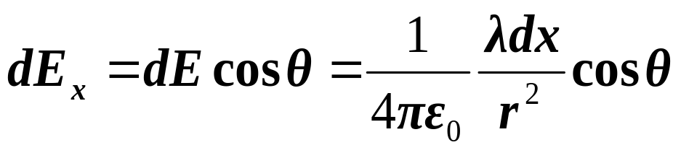




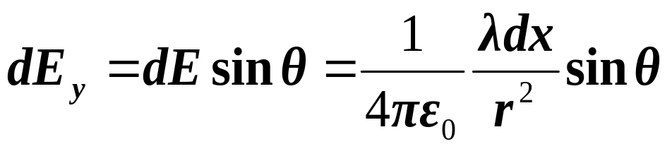


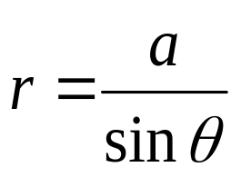
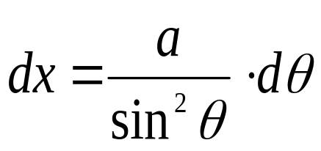
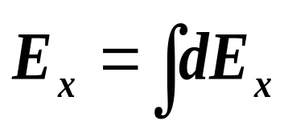
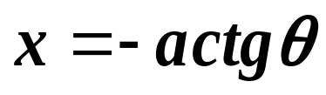
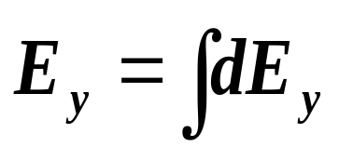
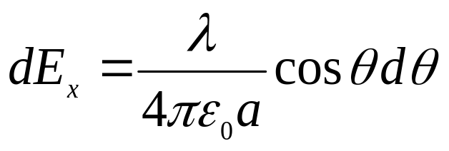
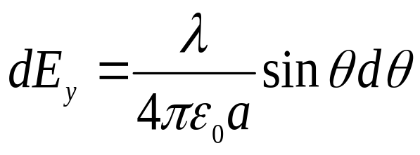
例3 均匀带电细直棒，与棒垂直距离为a的P点的场强。已知电荷线密度为λ，棒两端到P点的连线与X轴的夹角分别为θ₁和θ ₂。

Slide 4
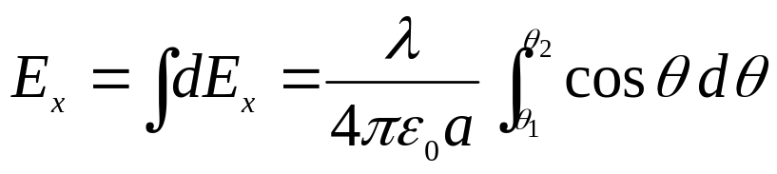
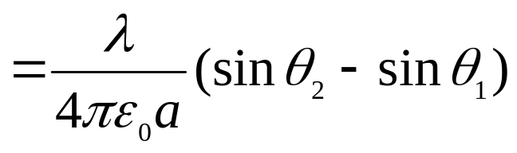
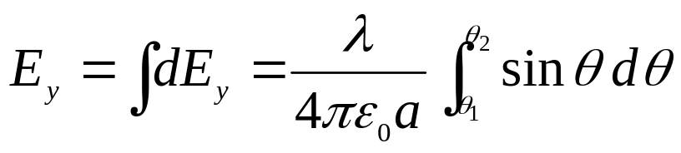
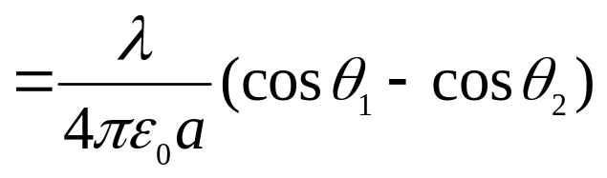
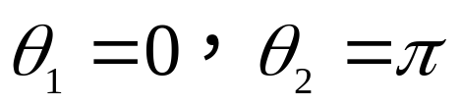
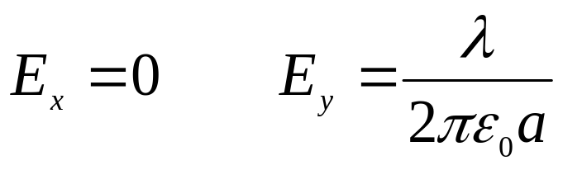
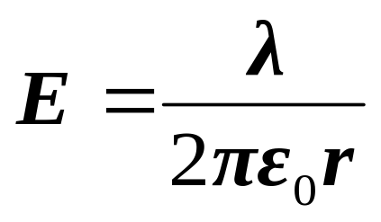
讨论：均匀带电细棒为无限长时
方向垂直于棒！
长直均匀带电细棒的场具有圆柱面对称性！

Slide 5
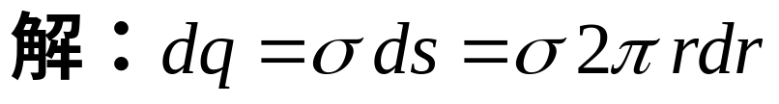

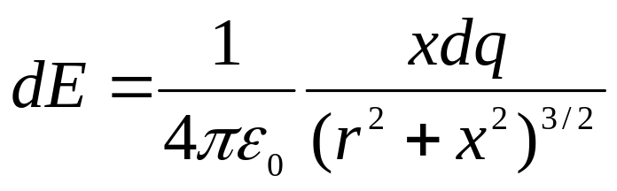

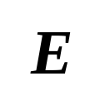



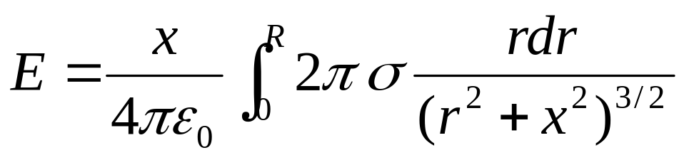
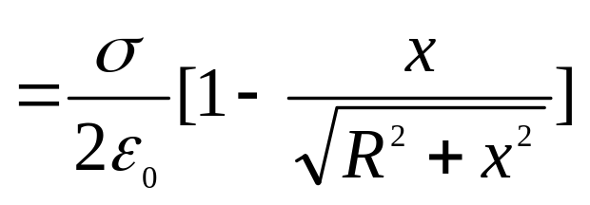
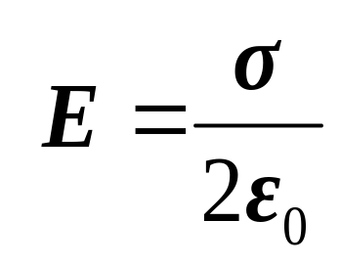
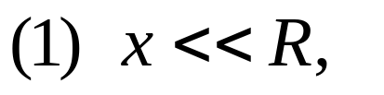
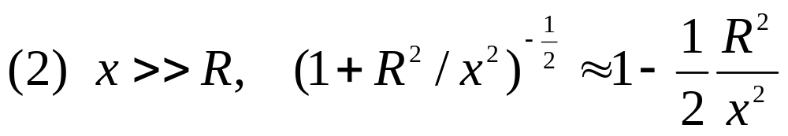
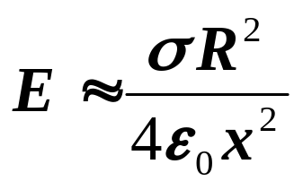
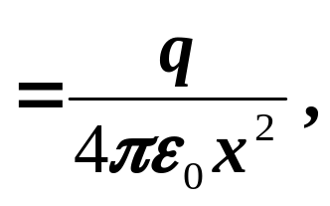
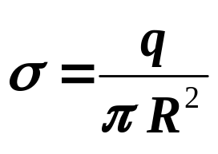
例4 均匀带电薄圆盘轴线上的场 电荷面密度 σ ，R
解：用带电细圆环轴线上的场，微元电荷取成细圆环
方向沿x轴
无限大均匀带电平面，
—点电荷场强

Slide 6









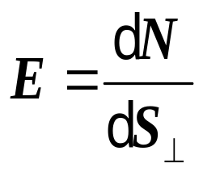
1-3 电通量 高斯定理
一、电场线 electric field line
1. 电场线：
用一族空间曲线形象描述场强分布
规定：
⑴ 曲线上每一点的切线方向表示该点电场强度E方向
⑵ 曲线的疏密表示该点处场强E的大小。即：垂直通过单位面积的电场线条数，在数值上就等于该点处电场强度的大小。
dS
－电场线密度
线密处场强大；线疏处场强小。

Slide 7
2. 几种典型电场的电场线分布图形
点电荷的电场线
正 点 电 荷
负 点 电 荷
+

Slide 8
一对等量异号点电荷的电场线
+

Slide 9
一对等量正点电荷的电场线
+
+

Slide 10


一对不等量异号点电荷的电场线

Slide 11

平行板带等量异号电荷的电场线
+ + + + + + + + + + + +

Slide 12
3.静电场电场线的性质
1)起始于正电荷(或无穷远处)，终止于负电荷(或伸向无穷远处) ，不会在没有电荷处中断；
2)两条电场线不会相交；
3)电场线不会形成闭合曲线。
由静电场的基本性质和场的单值性决定的。
可用静电场的基本性质方程加以证明。

Slide 13
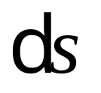
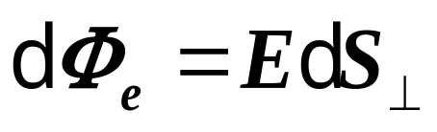
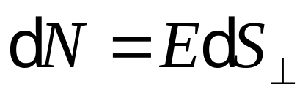





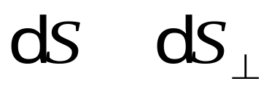
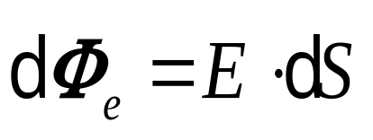
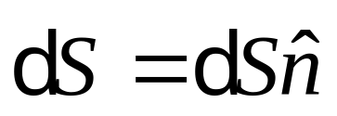
二、电通量 electric flux
通过任意面积的电场线条数叫通过该面的电通量
由电场线的定量规定 有
一般面元:
若面积元不垂直电场强度
由图知: 通过
和
的电场线条数相同
电通量的基本定义式
令

Slide 14
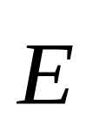





1)通过任意面积元的电通量
其值有正、负，取决于面元法线与场强方向的夹角
2)通过任意曲面的电通量：
把曲面分成许多个面积元
每一面元处视为匀强电场

Slide 15












3)通过闭合面的电通量
规定：面元方向
----由闭合面内指向面外
简称外法线方向
>0
电力线穿出
<0
电力线穿入
几何含义：通过闭合曲面的电力线的净条数

Slide 16

三、静电场的高斯定理Gauss theorem
1.表述
在真空中的静电场内，通过任一闭合面的电
通量等于这闭合面所包围的电量的代数和除以ε₀

Slide 17










2. 高斯定理关系式的证明
1）场源电荷为点电荷Q ，高斯面包围点电荷
计算通过球面的电通量：
由
有：
+q
R
等于高斯面内电量代数和除以ε₀
与球面半径无关。

Slide 18






2)场源电荷仍是点电荷
但高斯面不包围该电荷
+q
因电力线连续 通量为零
等于高斯面内电量代数和除以ε₀
3)推广到场源为点电荷系，其
中n个点电荷在S内，m个点电
荷在S外

Slide 19






通过高斯面的电通量：

Slide 20



讨论
1)闭合面内、外的电荷
对
都有贡献
对电通量
的贡献有差别
只有闭合面内的电量对电通量有贡献
2)静电场性质的基本方程
高斯定理表明静电场是有源场

Slide 21

四、高斯定理在解场方面的应用
在电量的分布具有某种对称性的情况下
利用高斯定理解
较为方便
常见的电量分布的对称性：
球对称 柱对称 面对称
无限长的
柱体
柱面
带电线
均匀带电的
无限大的
平板(厚)
平面
球体
球面
(点电荷)

Slide 22

本次作业：
2.1----2, 3, 4,
14，16，21
谢谢大家！

